Slide 1

BAB 3
SOSIALISASI

Slide 2
APAKAH SIFAT MANUSIA ITU?
Sejauh manakah ciri-ciri orang berasal dari “alam” (keturunan), dan sejauh mana berasal dari “asuhan” (lingkungan sosial atau kontak dengan orang lain)?
Anak-anak Feral
Dahulu cerita anak-anak “liar” yang dibesarkan di hutan hanyalah sekadar mitos.
Kini cerita tersebut tidak lagi hanya sekadar mitos semenjak ditemukannya puluhan kisah semacam itu, yang salah satunya diteliti oleh ilmuwan Prancis.
Pertanyaannya adalah: bila kita tersentuh oleh masyarakat, apakah kita akan menyerupai anak feral?

Slide 3
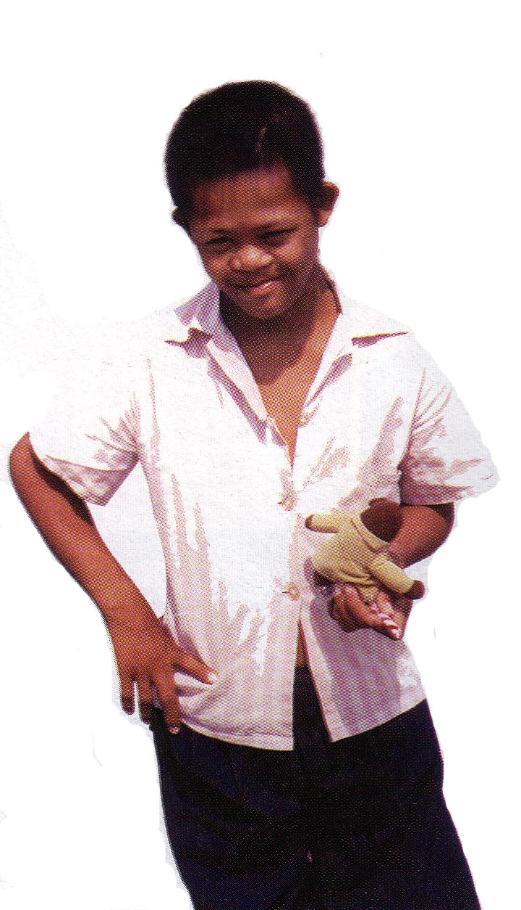
Salah satu alasan saya pergi ke Kamboja adalah untuk mewawancarai seorang anak feral—anak laki-laki yang ditampilkan di sini—yang dikabarkan dibesarkan oleh monyet. Tatkala saya sampai di lokasi terpencil di mana anak tersebut tinggal, saya kecewa karena cerita tersebut ternyata hanya sebagian saja yang benar. Di masa pemerintahan terornya, Khmer Merah menembak dan membunuh orang tua anak laki-laki tersebut, meninggalkannya terlantar di suatu pulau pada usia dua tahun. Beberapa bulan kemudian, orang-orang desa menemukannya dalam asuhan monyet. Mereka menembak monyet betina yang sedang menggendong anak tersebut. Ia tidak benar-benar anak feral, namun yang paling mendekati yang pernah saya jumpai.

Slide 4
Anak-anak Terisolasi
Kesimpulan yang dapat ditarik dari penelitian pada anak-anak terisolasi adalah bahasa tidak bersifat alamiah.
Anak-anak yang Diasuh dalam Panti
Skeels dan Dye menemukan pada anak-anak yang diasuh dalam panti bahwa adalah ketiadaan interaksi sosial yang merangsang yang menyebabkan rendahnya IQ dan kesulitan dalam hubungan interpersonal.
Tampaknya satu ciri yang menurut akal sehat dianggap sebagai ciri dasar “manusia”—inteligensi tinggi—sangat tergantung pada hubungan erat dengan sesama manusia pada usia dini.

Slide 5
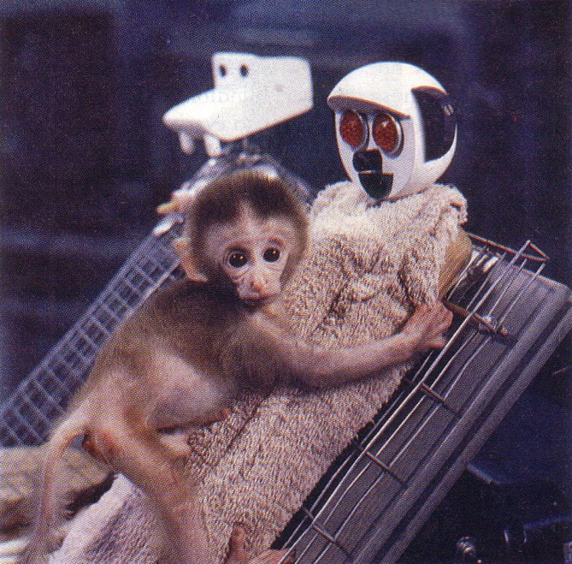
Anak-anak yang Diasuh dalam Panti
Kemampuan menjalin ikatan erat dengan orang lain bukan hanya tergantung pada kecerdasan, tapi juga pada interaksi awal.
Binatang yang Mengalami Deprivasi
Harlow dan Harlow menyimpulkan bahwa ikatan ibu-anak tidak disebabkan karena pemberian makan, melainkan karena apa yang mereka sebut sebagai “kontak fisik intim”.

Slide 6
SOSIALISASI KE DALAM DIRI, PIKIRAN, DAN EMOSI
Bagaimana kita mengembangkan perasaan mengenai diri?
Cooley dan Looking Glass Self
Pada tahun 1800-an, Charles Horton Cooley (1864 – 1929) menyimpulkan bahwa sisi khas dari “kemanusiawian” tercipta secara sosial, di mana perasaan mengenai diri kita berkembang melalui interaksi dengan orang lain.
Cooley menciptakan istilah looking glass self yang merujuk pada proses-proses berkembangnya perasaan mengenai diri kita.

Slide 7
Cooley dan Looking Glass Self
Looking glass self mengandung tiga unsur:
Kita membayangkan bagaimana kita tampak bagi mereka di sekeliling kita.
Kita menafsirkan reaksi orang lain.
Kita mengembangkan suatu konsep diri.
Harap diperhatikan bahwa pengembangan diri merupakan proses tanpa akhir, yang terus berlanjut bahkan sampai usia lanjut.

Slide 8
Mead dan Pengambilan Peran
Herbert Mead (1863 – 1931) berkata bahwa bermain sangat penting bagi perkembangan anak.
Dalam bermain, anak belajar untuk mengambil peran orang lain, yaitu menempatkan diri di tempat orang lain—memahami bagaimana orang lain berperasaan serta berpikir, dan mengantisipasi bagaimana orang tersebut akan bertindak.
Anak-anak mengembangkan kemampuan ini secara bertahap.
Pada awalnya, anak hanya akan mampu mengambil peran orang lain yang signifikan, atau orang yang secara signifikan mempengaruhi hidup mereka.

Slide 9
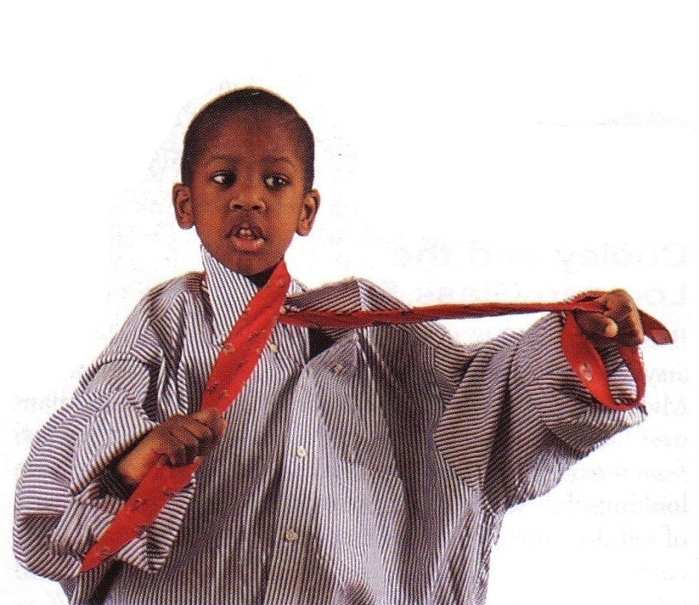
Mead dan Pengambilan Peran
Ketika sang anak mulai menginternalisasikan ekspektasi lebih banyak orang, sang anak mulai mampu mengambil peran orang lain yang digeneralisasikan, atau persepsi kita mengenai bagaimana orang lain pada umumnya memandang kita.
Mead menganalisis pengambilan peran orang lain sebagai suatu bagian mendasar dalam pembelajaran menjadi anggota masyarakat. Pada mulanya, kita hanya mampu mengambil peran orang lain yang signifikan, sebagaimana yang dilakukan anak ini. Kemudian kita mengembangkan kemampuan untuk mengambil peran orang lain yang digeneralisasikan, yang mendasar bukan saja untuk kerja sama yang berkesinambungan, tetapi juga untuk pengendalian hasrat anti-sosial.

Slide 10
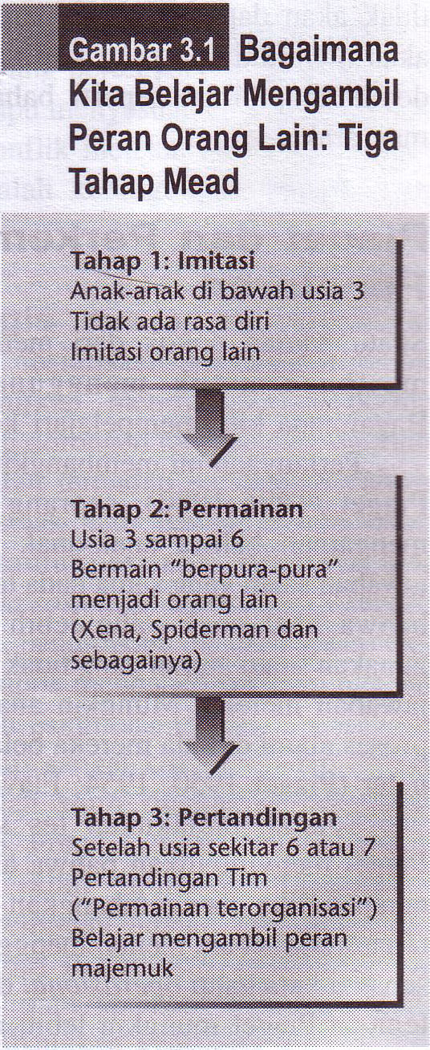
Mead dan Pengambilan Peran
Pembelajaran mengambil peran melewati tiga tahap:
Imitasi
Permainan
Pertandingan
Mead mengatakan bahwa diri terdiri atas dua bagian:
“I” adalah diri sebagai subjek, bagian diri yang aktif, spontan, dan kreatif.
“Me” adalah diri sebagai objek, yang terdiri atas sikap yang telah kita internalisasikan dari interaksi kita dengan orang lain.
Mead menyimpulkan bahwa bukan hanya diri, tetapi pikiran manusia pun merupakan suatu produk sosial.

Slide 11
Piaget dan Perkembangan Penalaran
Salah satu inti dari menjadi manusia adalah kemampuan untuk menggunakan nalar.
Piaget berpikir bahwa anak-anak menjalani suatu proses alami di kala mereka belajar untuk menggunakan nalar (Piaget 1950, 1954; Flavel dkk., 2002).
Piaget menemukan bahwa anak-anak melalui empat tahap ketika mereka mengembangkan kemampuan penalaran.
Suatu struktur dasar melandasi cara kita mengembangkan penalaran, dan anak-anak di seluruh dunia memulai dari hal-hal yang konkret sebelum bergerak di yang abstrak.

Slide 12
Piaget dan Perkembangan Penalaran
Tahap sensorimotor (lahir – 2 tahun). Pemahaman anak terbatas pada kontak langsung dengan lingkungan. Anak sudah dapat berpikir, namun tidak dalam artian yang kita pahami.
Tahap pra-operational (2 – 7 tahun). Anak mengembangkan kemampuan untuk menggunakan simbol. Namun mereka belum memahami konsep umum seperti ukuran, kecepatan, atau sebab-akibat.
Tahap operasional konkret (7 – 12 tahun). Kemampuan penalaran telah berkembang, namun masih terbatas pada hal yang konkret.
Tahap operasional konkret (setelah 12 tahun). Anak mampu berbicara tentang konsep, menarik kesimpulan mengenai dasar prinsip umum, dan menggunakan aturan untuk memecahkan masalah abstrak.

Slide 13
Freud dan Perkembangan Kepribadian
Freud percaya bahwa kepribadian terdiri atas tiga unsur.
Id adalah dorongan pencari kepuasan diri yang muncul sejak lahir yang menuntut pemenuhan langsung keperluan dasar: perhatian, keselamatan, makanan, seks, dan sebagainya.
Ego adalah kekuatan penyeimbang antara id dan tuntutan masyarakat atau superego.
Superego, atau lebih lazim dikenal sebagai hati nurani, mewakili kebudayaan dalam diri kita, norma dan nilai yang kita internalisasikan dari kelompok sosial kita.

Slide 14
Freud dan Perkembangan Kepribadian
Jika id kita lepas kendali, kita akan mengikuti hasrat kita akan kesenangan dan akan melanggar norma masyarakat.
Jika superego kita lepas kendali, kita akan menjadi terlalu kaku dan terbelenggu oleh peraturan yang mengekang.
Individu yang secara emosional sehat adalah mereka yang ego-nya berhasil menyeimbangkan antara id dan superego.
Pada individu yang tidak mampu menyesuaikan diri, ego-nya tidak mampu mengendalikan konflik id-superego dan ia akan mengembangkan kebingungan internal dan perilaku bermasalah.

Slide 15
Freud dan Perkembangan Kepribadian
Evaluasi Sosiologis
Para sosiolog menghargai penekanan Freud pada sosialisasi—bahwa kelompok sosial tempat kita dibesarkan mentransmisikan norma dan nilai yang mengekang dorongan biologis kita—namun menentang pandangan bahwa adalah motivasi bawah sadar dan sejak lahir yang menentukan perilaku manusia.
Prinsip utama sosiologi: faktor utama penentu perilaku manusia adalah kelas sosial dan peran dalam kelompok.
Para feminis sangat kritis terhadap Freud karena pandangannya yang menyebutkan bahwa apa yang “laki-laki” adalah “normal”.

Slide 16
Sosialisasi dan Emosi
Mereka menemukan bahwa emosi pun bukan hanya semata-mata hasil biologis, namun seperti halnya pikiran, emosi tergantung pada sosialisasi (Hochschild 1975, 1983; Reiser 1999; Turner 2000).
Emosi Global
Paul Ekman menyimpulkan bahwa setiap orang mengalami enam emosi dasar: kemarahan, kejengkelan, ketakutan, kebahagiaan, kesedihan, dan keterkejutan—dan kita semua memperlihatkan ekspresi wajah yang sama di kala kita merasakan emosi ini.
Ekman menyimpulkan bahwa keenam emosi tersebut tertanam dalam diri kita secara biologis, sebagai “produk gen kita.”

Slide 17
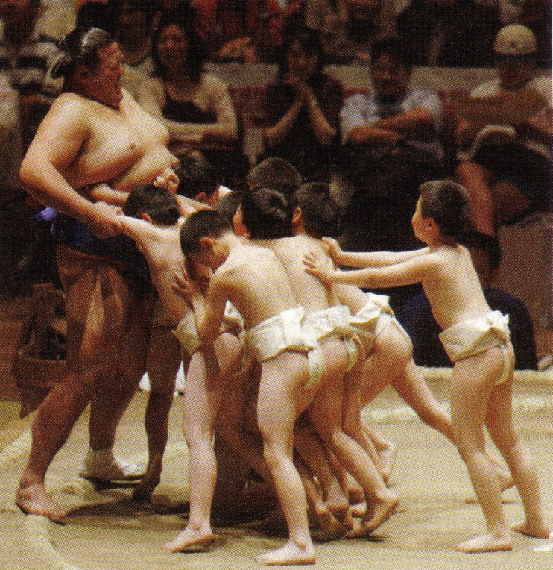
Sosialisasi dan Emosi
Ekspresi Emosi
Ekspresi emosi pun dipengaruhi oleh sosialisasi, kebudayaan, kelas sosial, dan hubungan interpersonal.
Apa yang Kita Rasakan
Sosialisasi tidak hanya mengarahkan cara kita mengekspresikan emosi, tetapi bahkan juga berpengaruh pada apa yang kita rasakan (Clark 1997; Shield 2002).

Slide 18
Masyarakat Dalam Diri: Diri dan Emosi sebagai Kendali Sosial
Sosialisasi dan emosi merupakan bagian pokok dalam proses menjadikan kita anggota masyarakat yang baik, karena diri dan emosi kitalah yang membentuk perilaku.
Pengalaman Anda dalam masyarakat telah menciptakan suatu diri yang berpikir dengan pola tertentu dan merasakan emosi tertentu.
Cermin sosial kita—hasil dari sosialisasi dalam diri dan emosi—menegakkan kendali yang efektif terhadap perilaku kita.

Slide 19
SOSIALISASI KE DALAM GENDER
Untuk mengarahkan perilaku kita, masyarakat menggunakan sosialisasi gender—mengharapkan sikap dan perilaku berbeda atas dasar jenis kelamin.
Pesan-pesan Gender
Keluarga
Orang tua adalah orang lain yang penting pertama yang mengajarkan tempat kita dalam pembagian dunia simbolis ini.
Orientasi gender tertanam sedemikian dalam sehingga orang tua bahkan tidak menyadari pengajaran yang mereka lakukan.

Slide 20
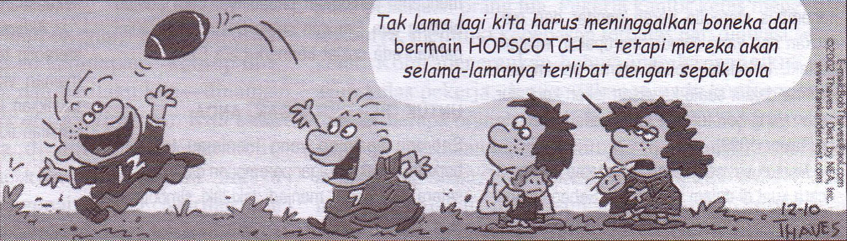
Pesan-pesan Gender
Teman Sebaya
Proses pemilahan yang dimulai dalam keluarga diperkuat ketika anak berhadapan dengan aspek lain dari masyarakat, salah satunya adalah teman sebaya.
Kelompok sebaya adalah individu yang usianya kurang-lebih sama, yang terikat oleh kepentingan bersama.
Peran gender yang telah kita pelajari semasa kanak-kanak menjadi bagian orientasi dasar kita ke kehidupan. Meskipun kita memperhalus peran tersebut manakala usia kita bertambah, peran tersebut tetap dibangun di sekitar kerangka yang ditetapkan semasa kanak-kanak.

Slide 21
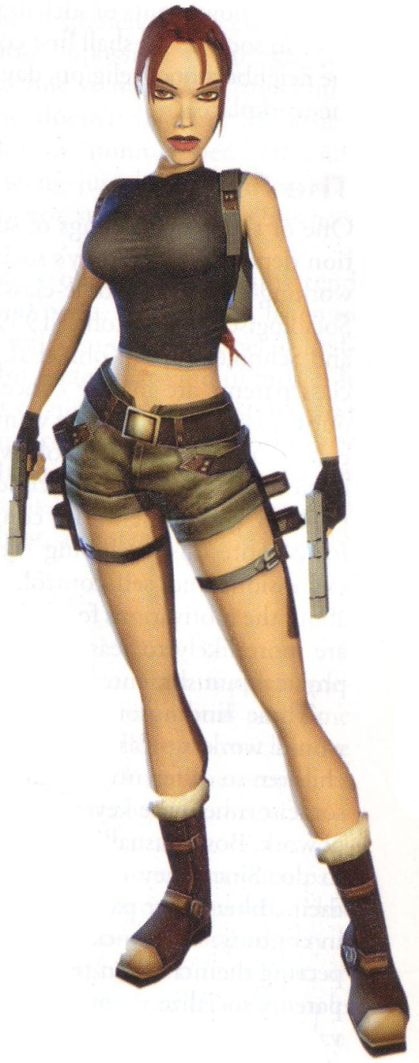
Pesan-pesan Gender
Media Massa
Televisi dan film cenderung melebih-lebihkan peran tokoh laki-laki daripada tokoh perempuan.
Belakangan ini telah muncul tokoh-tokoh pendobrak stereotip yang cenderung menghasilkan perubahan ide mengenai jenis kelamin.
Video game mencerminkan perubahan muktahir dalam peran jenis kelamin.

Slide 22
AGEN SOSIALISASI
Agen sosialisasi adalah orang dan kelompok yang mempengaruhi orientasi kita ke kehidupan—konsep diri, emosi, sikap, dan perilaku.
Keluarga
Sosialisasi bergantung pada kelas sosial suatu keluarga.
Orang tua dari tiap kelas sosial menginginkan anak mereka hidup dan memiliki kualitas yang serupa dengan mereka.
Jenis pekerjaan orang tua ikut mempengaruhi bagaimana orang tua akan mendidik anaknya.

Slide 23
Lingkungan Hunian
Lingkungan hunian ikut berperan dalam proses sosialisasi.
Anak-anak dari lingkungan hunian yang lebih miskin lebih cenderung bermasalah dengan hukum, hamil di luar nikah, putus sekolah, dan berakhir dalam kehidupan yang tidak menguntungkan.
Agama
Dengan mempengaruhi nilai, agama menjadi suatu komponen kunci dalam ide orang mengenai benar dan salah.
Ide keagamaan memberikan ide dasar mengenai moralitas.

Slide 24
Penitipan Anak
Anak yang meluangkan waktu lebih banyak di penitipan anak memiliki ikatan yang lebih lemah dengan ibu mereka serta lebih cenderung berkelahi, kejam, dan galak.
Dengan menitipkan anak, sang ibu mungkin kurang meluangkan waktu dengan anak mereka serta kurang responsif terhadap keperluan emosional sang anak karena sang ibu kurang mengenal “sistem isyarat” sang anak.
Namun anak yang menghabiskan sebagian besar waktu di penitipan anak memperoleh skor lebih tinggi dalam tes bahasa.

Slide 25
Sekolah dan Teman Sebaya
Di kala pengalaman anak dengan agen sosialisasi meluas, pengaruh keluarga berkurang. Sekolah merupakan salah satu alih kesetiaan dan pembelajaran nilai baru yang signifikan.
Pemisahan peran jenis kelamin anak ditentukan oleh norma yang berlaku di sekolah.
Kelompok sebaya memberikan pengaruhnya yang paling kuat melalui peraturannya—“konformitas atau penolakan”—sehingga standar kelompok sebaya kita cenderung mendominasi kehidupan kita.

Slide 26
Tempat Kerja
Di tempat kerja, kita tidak hanya mempelajari keterampilan kerja, akan tetapi juga suatu perspektif tentang dunia.
Kita mungkin menjalani sosialisasi antipartisipatoris—belajar memainkan suatu peran sebelum benar-benar menjalaninya, dengan didasarkan pada sejumlah informasi yang kita kumpulkan—sebelum menjalin komitmen dengan suatu jenis pekerjaan tertentu.

Slide 27
RESOSIALISASI
Resosialisasi adalah proses mempelajari norma, nilai, sikap, dan perilaku baru yang sepadan dengan situasi baru yang mereka hadapi dalam kehidupan.
Resosialisasi dapat bersifat lembut maupun sangat kuat.
Institusi Total
Erving Goffman (1961) menciptakan istilah institusi total untuk menggambarkan suatu tempat di mana orang terputus dari masyarakat dan hampir sepenuhnya berada di bawah kendali para pejabat yang mengelola tempat tersebut.

Slide 28
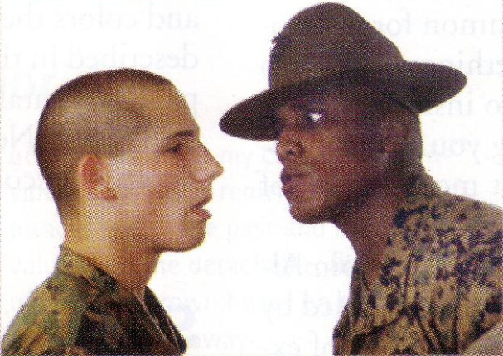
Institusi Total
Seseorang yang memasuki institusi total disambut dengan suatu upacara degradasi (Garfinkel 1956) atau suatu usaha mengubah diri seseorang dengan cara mencopot identitas yang sekarang dimiliki individu dan menanamkan suatu identitas baru sebagai gantinya.
Tidak ada seorang pun dapat meninggalkan institusi total tanpa tersentuh karena pengalamannya memberikan label yang tidak terhapus dari diri individu dan mewarnai caranya memandang dunia.

Slide 29
SOSIALISASI MELALUI PERJALANAN HIDUP
Tahap-tahap yang Anda jalani sejak kecil hingga Anda tua nanti disebut sebagai perjalanan hidup.
Signifikansi perjalanan hidup adalah:
Di kala Anda melewati suatu tahap, perjalanan hidup mempengaruhi perilaku dan orientasi Anda.
Perjalanan hidup Anda berbeda-beda sesuai dengan dengan lokasi sosial Anda.

Slide 30
Masa Kanak-kanak (Lahir – 12 Tahun)
Faktor sosial sama vitalnya dengan faktor biologis, karena faktor sosial menentukan bagaimana masa kanak-kanak seseorang.
Pada masa Abad Pertengahan, masa kanak-kanak tidak dianggap sebagai suatu masa khusus dalam kehidupan. Orang dewasa menganggap anak-anak sebagai miniatur orang dewasa dan mempekerjakan mereka pada usia dini.
Industrialisasi mentransformasi cara kita memandang anak-anak.
Kini kita memandang anak-anak sebagai orang yang membutuhkan bimbingan lembut agar mereka dapat berkembang secara emosional, intelektual, moral, dan bahkan fisik.

Slide 31
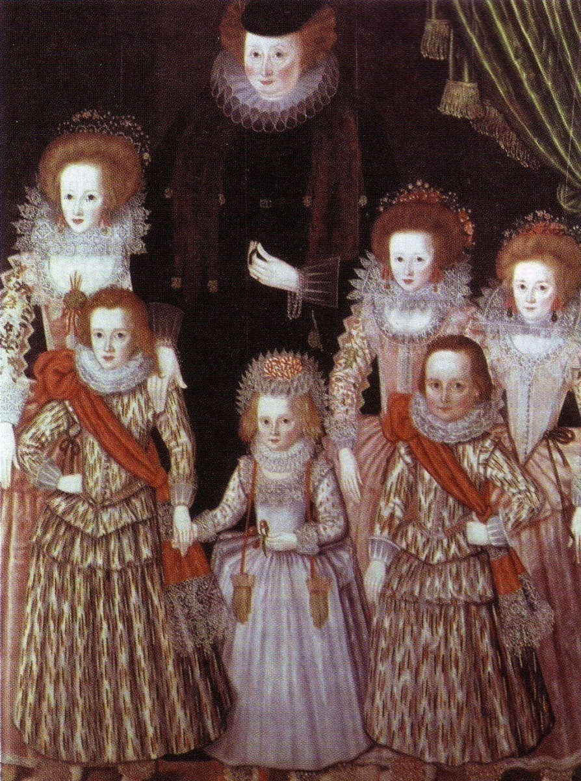
Masa Kanak-kanak (Lahir – 12 Tahun)
Dalam masyarakat Barat masa kini, seperti di Amerika Serikat, anak-anak dipandang tak berdosa dan memerlukan perlindungan agar terhindar dari tanggung jawab orang dewasa seperti bekerja dan memenuhi kebutuhan diri sendiri. Ide mengenai masa kanak-kanak berbeda menurut tiap-tiap sejarah dan budaya. Dari lukisan seperti gambar tahun 1605 mengenai Lady Tasburgh dan anak-anaknya ini, para sejarawan menyimpulkan bahwa orang Eropa pernah memandang anak-anak sebagai orang dewasa miniatur yang mengambil peran orang dewasa pada usia dini.

Slide 32
Masa Remaja (13 – 17 Tahun)
Pada awalnya, remaja tidak digolongkan sebagai suatu tahap tersendiri dalam perjalanan hidup.
Pada masa revolusi industri terjadi kesenjangan antara masa kanak-kanak dengan masa dewasa karena:
Surplus materi sedemikian berlimpah sehingga remaja tidak perlu lagi diperhitungkan sebagai angkatan kerja.
Meningkatnya kepentingan pendidikan.
Untuk menanamkan identitas diri dan menandai peralihan dari anak-anak ke dewasa, masyarakat kesukuan menyelenggarakan ritus inisiasi.

Slide 33
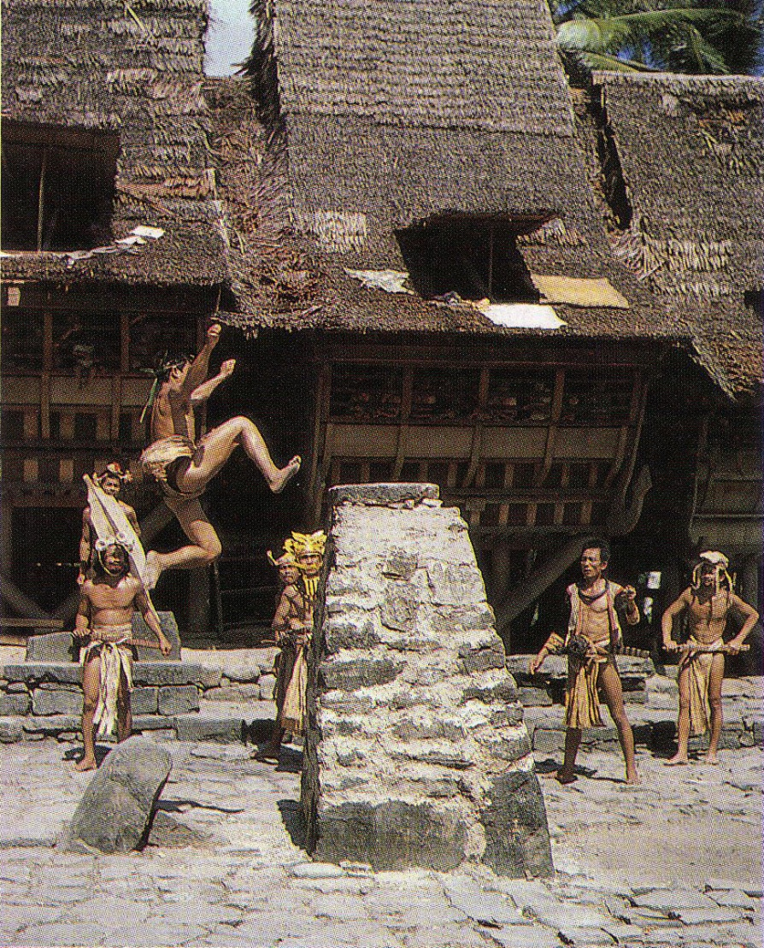
Masa Remaja (13 – 17 Tahun)
Dalam banyak masyarakat, kedewasaan tidak diberikan kepada laki-laki semata-mata karena mereka telah mencapai tingkat usia tertentu. Kedewasaan menandai suatu kedudukan dalam masyarakat yang harus diraih. Yang ditampilkan di sini ialah suatu upacara inisiasi di Indonesia, di mana anak laki-laki agar dapat meraih status dewasa harus melompati rintang tersebut.

Slide 34
Masa Dewasa Muda (18 – 29 Tahun)
Kenneth Keniston menemukan bahwa masyarakat industrialisasi menambahkan suatu perpanjangan periode keremajaan dalam perjalanan hidup, di mana remaja menunda diembannya tanggung jawab yang seharusnya mereka pegang di akhir masa remaja.
Para sosiolog menyebut masa ini kedewasaan transisional di mana orang dewasa muda melangkah secara bertahap ke dalam tanggung jawab orang dewasa.`

Slide 35
Masa Usia Menengah (30 – 65 Tahun)
Masa Usia Menengah Dini (30 – 49 Tahun)
Pada masa usia menengah dini, sebagian besar orang lebih yakin mengenai diri dan tujuan hidup mereka sendiri.
Masa usia menengah dini memberikan tantangan khusus pada banyak perempuan Amerika Serikat.
Masa Usia Menengah Lanjut (50 – 65 Tahun)
Terjadi reorientasi mendasar dalam berpikir.
Orang berusaha untuk mengevaluasi masa lampau dan menerima apa yang akan terjadi di masa depan.
Banyak orang menganggap bahwa masa ini adalah masa paling nyaman dalam hidup mereka.

Slide 36
Masa Usia Lanjut (65 Tahun ke Atas)
Industrialisasi dengan perbaikan gizi, kesehatan, dan perawatan medisnya memperpanjang masa usia menengah.
Pada masa ini, mereka yang berada dalam tahap ini sudah memiliki konsep diri yang baik dan mampu menggunakan nalar secara abstrak sehingga mereka lebih mampu menghadapi kematian dengan lebih baik.

Slide 37
APAKAH KITA TAHANAN SOSIALISASI?
Sosiologi tidak menganggap bahwa manusia sepenuh merupakan produk dari sosialisasi.
Tiap manusia memiliki self yang dinamis, yang memungkinkan kita untuk secara aktif memberikan respons terhadap lingkungan kita—masing-masing manusia secara aktif mengkonstruk dirinya sendiri.
Self dari tiap-tiap manusialah yang membuat tiap-tiap individu unik antara satu dengan yang lain.

